Slide 1
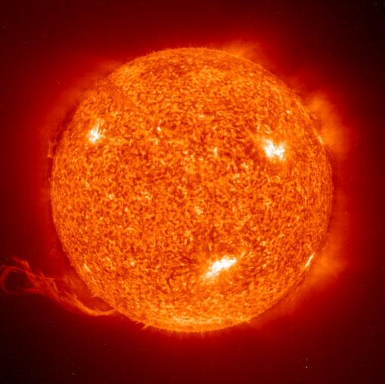
太陽能
與本主題相關的進階學習
太陽
太陽是百分之九十已知主序星中的中型星，其有效表面溫度為5780K，質量為1.989×10³⁰Kg，平均半徑為6.96×10⁸m。太陽的質量佔超過整個已知太陽系質量的99.8%，而且95%的恆星所具備的質量也比太陽少。
太陽的輻射能為3.85×10²⁶瓦特。地球的大氣層會接收到的太陽能為每平方米1340瓦特。

Slide 2
太陽的半徑長度為地球半徑的109倍。太陽的表面重力大小是28倍於地球的表面重力。
組成太陽的成分為71%氫，27.1%氦以及少於2%的其他元素。
http://hyperphysics.phy-astr.gsu.edu/hbase/Solar/sun.html

Slide 3


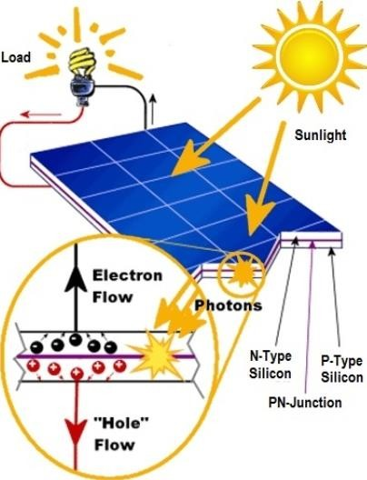
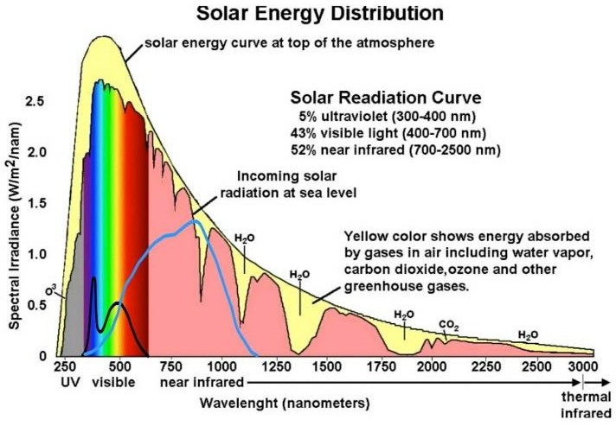
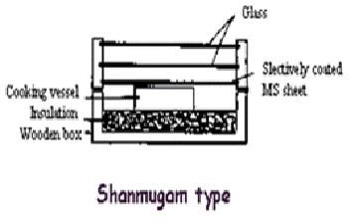
國立中山大學 物理系 生活物理演示 服務市民
太陽能
行動演示-1：太陽能板＋ＬＥＤ 高中生準備事項： 手機手電筒 太陽能電池是一種經 由太陽光照射 後，將光的能量轉換成電能。 |  |  |  | 行動演示-2：太陽能車 高中生準備事項： 手機手電筒 太陽光譜、矽晶圓的吸收光譜和 LED 發射光譜的比較。
行動演示-3： 熱箱、溫度計 |  |  |  | 行動演示-4：太陽能價格手板
高中生準備事項： 無 |  |  |  | 高中生準備事項：無
黑沙因為黑色物質容易吸熱，蓋子 |  |  |  | 半坪=1.64*1m=1.64 m² 價格>1 萬
防止熱對流，夾層防止熱傳導，保 |  |  |  | 每半坪功率 200 w，
鮮膜讓熱輻射進去。 |  |  |  | 台灣每日平均日照 3 小時
 |  | Glass |  | 每日 200 w *3hr=0.6 kw*hr=0.6 度電
Cooking vessel Insulatio | selectively counted MS sheet |  |  | 每度電賣 6.48 元 → 可賣 3.89 元/天 3.89 元/天*365= 1420 元 約 7 年可回本 1 萬元。(不計維修成本)
Shanmugam type

Slide 4
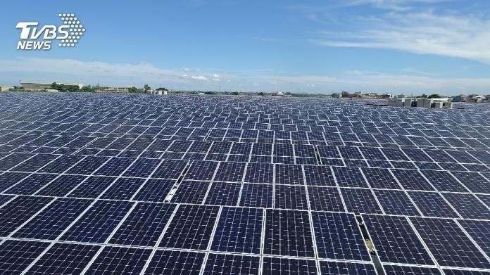
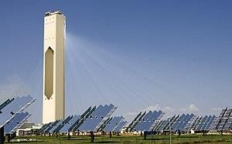
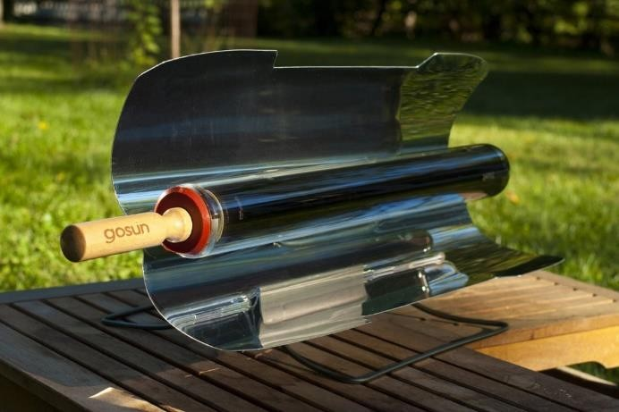
國立中山大學 物理系 生活物理演示 服務市民
太陽能
帳篷演示-1：太陽能集熱塔 帳篷演示-1：太陽能悶煮瓶 高中生準備事項 ： 無 高中生準備事項： 無
Type 1:
光轉電→撲滿太陽能板
太陽能悶煮瓶，內管跟外管套在一 起，然後封起來裡面抽真空。全日照 的情況下，可以收集陽光產生有 200 Watt 的能量，最高可以達到 288 度 太陽光從離地球很遠的地方發射出
來，所以到地球時可以視為是平行光. 這也是為什麼，很多太陽能悶煮瓶用 的是拋物線反射鏡來聚集光線，而鍋 子就放在這個拋物鏡的焦點上。
Type1
Type 2:
熱轉電→中間的集熱塔會置放高熔點 的鹽類(通常是NaCl)，再導出此鹽類 加熱水，進而使水蒸氣推動發電機

Slide 5
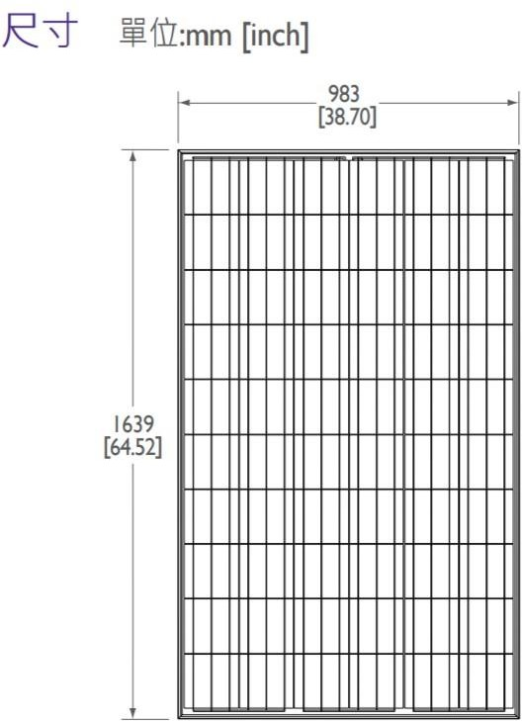
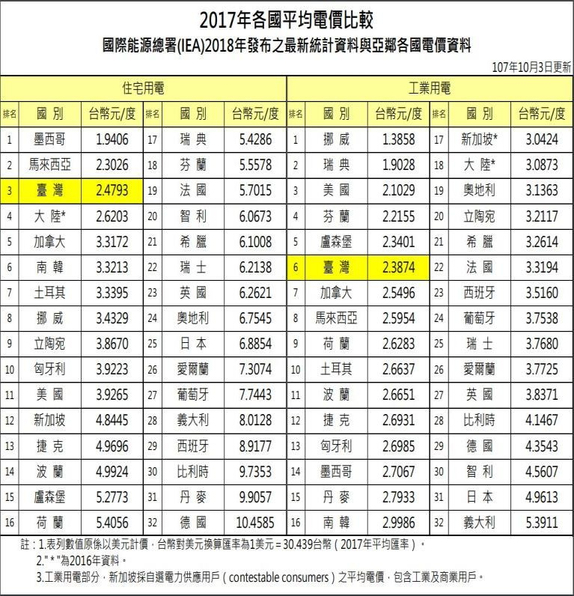
太陽能板價格
以半坪太陽能板為例:
一坪 =3.3 m2→半坪=1.64 m2
半坪的建置價格>1.0 萬元
每度發電可以賣給政府 6.48 元
台灣每日平均日照約 3 小時 每半坪功率≒200w
每日 200 w *3hr=0.6 kw*hr=0.6 度電 每度電賣 6.48 元 → 可賣 3.89 元/天 3.89 元/天*365= 1420 元
約 7 年可回本 1 萬元。(不計維修成本)
但是!!台灣收購太陽能板的電費是不合理的!! 正常的台灣住宅用電費是 2.48 元，而
為了鼓勵太陽能板使用率，卻將收購電 費調整為 6.48 元。
德國的太陽能板使用非常普遍，讓我們
一探究竟吧！
德國住宅用電每度 10.45 元
德國每日平均日照 2.5 小時
每日 200 w *2.5hr=0.5 kw*hr=0.5 度 電
每度電賣 10.45 元 → 可賣 5.23 元/天
5.23 元/天*365= 1909 元
約 5 年可回本 1 萬元。(不計維修成本)
因此台灣太陽能 7 年可回本只是假象。 而德國因為電價的緣故，成功地推動了 太陽能發電
結論:電價太低使文明無法發展迅速

